Slide 1


Formation
Les nouveautés Java SE 8 -
Nantes- 30/06/2015
Fabien GUIBERT
Consultant / Architecte JEE
NEOBJECT SARL – www.neobject.fr

Slide 2
Sujets abordés
Introduction à la programmation fonctionnelle
Expressions Lambda et interfaces fonctionnelles
Streams
Collectors

Slide 3
Programmation fonctionnelle
Programmation fonctionnelle ?
  paradigme de programmation (au même titre que la programmation impérative ou objet) qui considère le calcul en tant qu'évaluation de fonctions mathématiques et rejette le changement d'état et la mutation des données
  Elle souligne l'application des fonctions, contrairement au modèle de programmation impérative qui met en avant les changements d'état
En fonctionnel, on décrit uniquement le résultat attendu (le « QUOI »)
En impératif, on décrit la manière d’arriver au résultat (le « COMMENT »)

Slide 4
Programmation fonctionnelle
Langage fonctionnel ?
  Langage de programmation dont la syntaxe et les caractéristiques encouragent la programmation fonctionnelle. Alors que l'origine de la programmation fonctionnelle peut être trouvée dans le lambda-calcul, le langage fonctionnel le plus ancien est Lisp, créé en 1958 (plus récent : Scala, Groovy)
Java : langage avec orientation objet très forte !
  beaucoup de développeurs réticents à l'import de la programmation fonctionnelle dans Java. Elle apparait néanmoins timidement dans la version 8.
  Pour un dev.Java, elle peut sembler déroutante. La vue d’un programme écrit dans un langage fonctionnel n’aide généralement pas à sa compréhension pour un « non-initié ».

Slide 5
Programmation fonctionnelle
Alors pourquoi du fonctionnel dans Java ?
Ce n’est pas incompatible avec les concepts de la programmation orienté objet. De plus, l’impératif n’a pas répondu à toutes les attentes : la concurrence, la parallélisation…
Rendre le code plus lisible et plus maintenable
Factoriser davantage le code et donc de :
  Réduire les risques d’erreur,
  Avoir une implémentation standard plus maintenable et optimisable,
  Se concentrer sur le quoi plutôt que sur le comment dans le reste du programme.

Slide 6
Programmation fonctionnelle
Concepts et avantages
1 – Immutabilité
  permet de s'assurer de la valeur des variables du début à la fin des actions.
  Permet d'avoir un code plus robuste et plus stable, donc moins de bugs et moins de maintenance.
  → Une fonction ne doit jamais modifier les variables qui lui sont passées en paramètre.

Slide 7
Programmation fonctionnelle
Concepts et avantages
2 - Fonctions d'ordre supérieur (« First Class Functions »)
  Les fonctions d'ordre supérieur sont des fonctions qui possèdent au moins une des propriétés suivantes :
    Avoir une ou plusieurs fonctions en paramètre
    Renvoyer une fonction
    Ex : fonction « map ». Prend une fonction f comme argument, et retourne une nouvelle fonction qui prend une liste comme argument et applique f à chaque élément
  Passer une fonction en argument d'une autre permet leur composition, favorise leur découpage atomique, simplifie leur test, et améliore leur réutilisabilité..
  En Java 7, qui ne dispose pas de cette facilité, la technique qui s'en rapproche le plus consiste à définir une interface décrivant la fonctionnalité souhaitée, puis à instancier une classe (souvent anonyme) implémentant la fonctionnalité. L'instance obtenue peut alors être affectée à une référence et/ou être passée en paramètre d'une méthode.

Slide 8
Programmation fonctionnelle
Concepts et avantages
3 - Les lambdas
  Les lambdas, aussi appelées fonctions anonymes ou closures, sont des fonctions utilisées de manière ponctuelle et n'effectuant généralement qu'une opération
  En java, c’est une extension des classes anonymes
4 - Récursivité
  Il est possible d'utiliser la programmation fonctionnelle de manière récursive.
  "En informatique et en logique, une fonction ou plus généralement
  un algorithme qui contient un appel à elle-même est dite récursive.«
  Wikipedia
  Permet d'avoir un code plus lisible et plus court.

Slide 9
Programmation fonctionnelle
Les inconvénients de la programmation fonctionnelle
L'inconvénient majeur est la performance : nécessité de plusieurs boucles, là où nous n'en utiliserions qu'une avec un autre paradigme.
  Uniquement dans des cas extrêmes (grandes quantités de données, faible puissance de calcul), dans ces cas-là, il vaut mieux éviter la programmation fonctionnelle.
Prise en main relativement difficile pour un codeur habitué à l’objet/impératif

Slide 10

Lambda Expressions
Extensions des classes anonymes (Java 7) avec des méthodes anonymes (Java 8)
Rappel sur les classes anonyme (Anonymous inner class)
  classes locales directement déclarées et instanciées au sein d'une même expression de code, pour obtenir un objet
  peuvent directement étendre une classe ou implémenter une interface.
  peuvent spécifier les arguments d'un des constructeurs de la super-classe mais ne peuvent pas en définir.
  peuvent implicitement se référer aux variables et méthodes d'instance de la classe englobante (par NomDeLaClasseEnglobante.this )

Slide 11
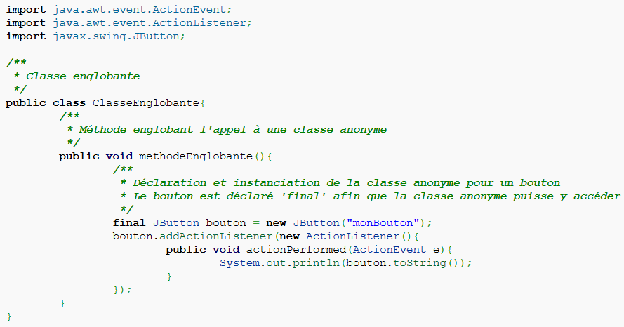
Lambda Expressions
Exemple Classe anonyme Java 7 : pattern Handler

Slide 12
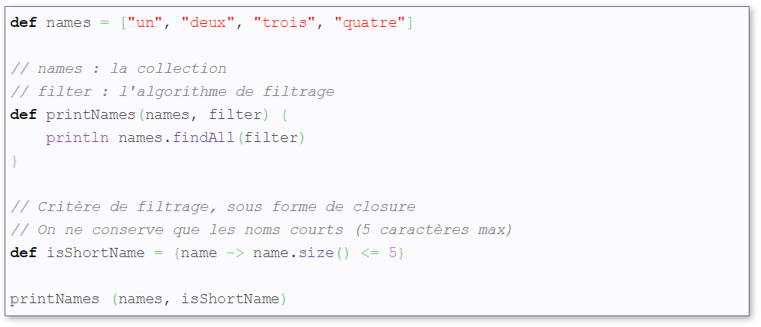
Lambda Expressions
Comparaison Groovy / Java
  Afficher tous les éléments d'une liste qui satisfont un certain critère arbitraire. La méthode d'affichage étant générique, il est nécessaire de lui passer en paramètre l'algorithme de filtrage.
  En groovy (qui dispose des lambdas) :
- Plus clair et lisible
- bloc de code anonyme (closure) directement affecté à la référence isShortName puis passé en paramètre de la méthode printNames()

Slide 13
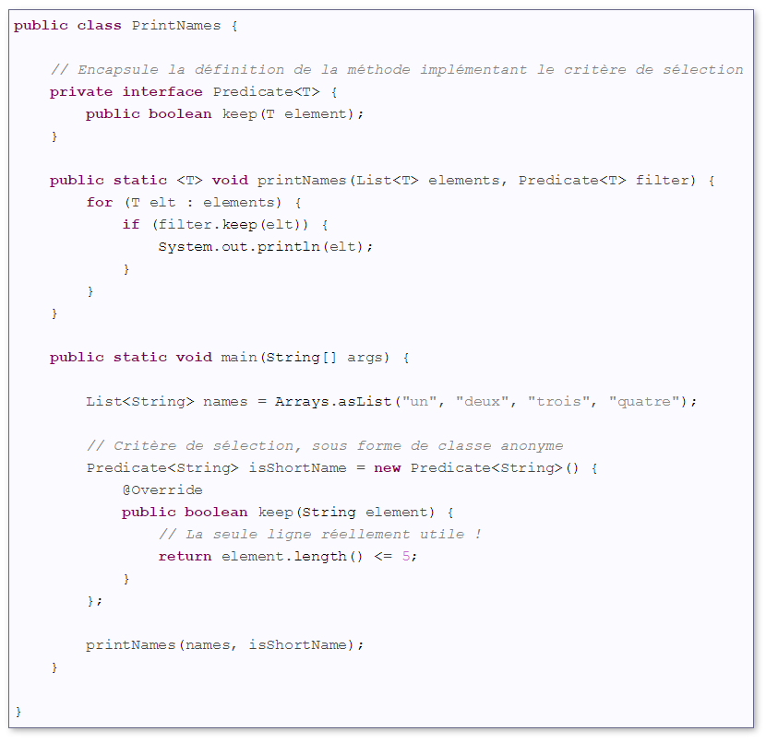
Lambda Expressions
Comparaison Groovy / Java
  En Java 7…
  Plus verbeux
  Code métier noyé dans trop de code technique

Slide 14
Lambda Expressions
Les lambdas en Java 8
  Evolution principale : simplifier l'implémentation et l'utilisation des "Interfaces SAM" ("Single Abstract Method") ou « Interfaces fonctionnelles » (interfaces ne définissant qu'une seule méthode)
  Nombreuses en Java :
    Runnable, Callable, Comparator, ActionListener...
  De nombreux frameworks orientés événements (Swing ou GWT) les utilisent pour déclarer des callbacks.
  Mais encore loin de la souplesse et de la puissance des closures présentes dans les autres langages.

Slide 15
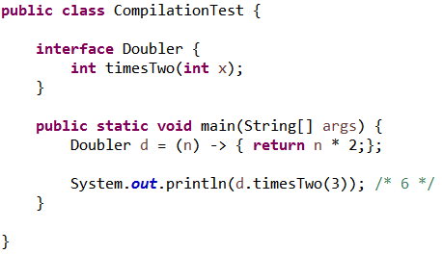
Lambda Expressions
Un premier exemple
Interface fonctionnelle
Closure / fonction anonyme
Instanciation + Implémentation de l’interface « Doubler »: le nom de la méthode « timesTwo » est inutile car c’est la seule fonction à implémenter
→ passer seulement les paramètres attendus

Slide 16
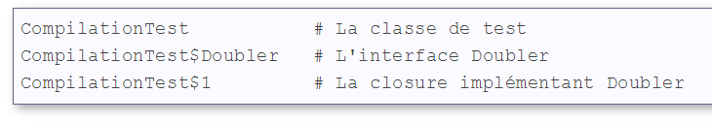
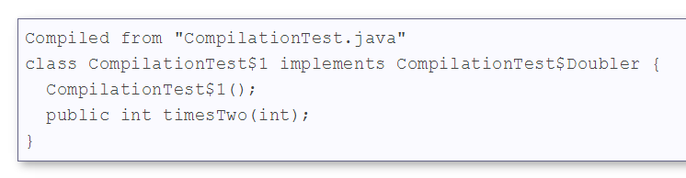
Lambda Expressions
Compilation
  Les closures sont toutes compilées sous la forme de simples classes anonymes : le code précédent est compilé sous la forme de 3 classes :
  Décompilation la classe CompilationTest$1 :

Slide 17
Lambda Expressions
Syntaxe
  closure = méthode anonyme → accepter des paramètres et retourner un résultat.
  Syntaxe inspirée du C#. Elle peut prendre deux formes :
(paramètres) -> expression_simple
(paramètres) -> { bloc_d'instructions }

Slide 18
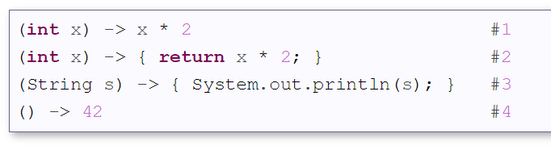
Lambda Expressions
Plusieurs syntaxes
  1 - prend un paramètre x de type int, renvoie le double de sa valeur. absence du mot-clé return : la valeur de l'expression est automatiquement renvoyée.
  2 – Variante utilisant un bloc d'instructions → mot-clé return nécessaire.
  3 – Accepte un paramètre de type String mais ne renvoie rien.
  4 - Ne prend aucun paramètre, renvoie la constante 42

Slide 19
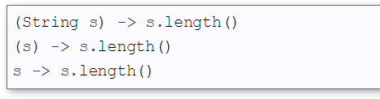
Lambda Expressions
Syntaxe simplifiée :
  Si les types des paramètres peuvent être inférés, il n'est pas nécessaire de les préciser.
  Les parenthèses sont optionnelles si la closure n'attend qu'un seul paramètre (elles sont par contre obligatoires pour zéro paramètres)
  Expressions équivalentes :

Slide 20
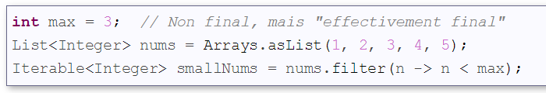
Lambda Expressions
Capture de variable:
  En Java 7, les classes anonymes ne peuvent accéder aux variables de leur environnement d'exécution que si celles-ci sont déclarées final.
  Java 8 autorise la capture des variables "effectivement finales", (pas explicitement déclarées final), mais dont la valeur n'est jamais modifiée après leur première initialisation.
  Les closures bénéficieront également de cette facilité.
  Exemple : récupération des nombres inférieurs à 3 :

Slide 21
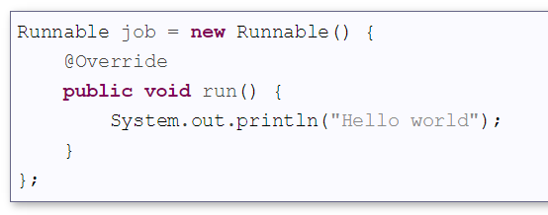
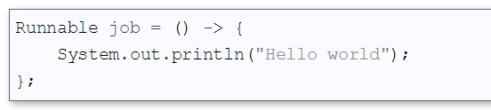
Lambda Expressions
Implémentation des closures
  Closure : faciliter l'implémentation des « interfaces SAM » → on peut les affecter à des références de type interface.
  Exemple d'un Runnable, qui définit une unique méthode run(), n'acceptant aucun argument et ne renvoyant aucun résultat.
  Implémentation Java 7 :
  Implémentation Java 8 :
- Code très simplifié
- Recentré sur l'algorithme métier
- Meilleure lisibilité

Slide 22
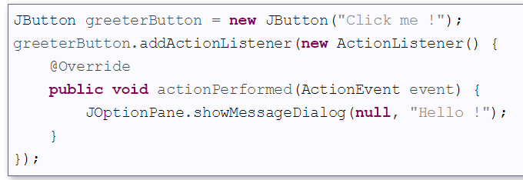
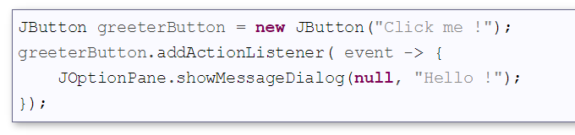
Lambda Expressions
Implémentation des closures
  Autre exemple avec les handlers d’IHM :
    interface ActionListener (clic sur bouton Swing) : définit une seule méthode actionPerformed(ActionEvent event)
    Au lieu de l'affecter à une référence, nous allons cette fois la passer directement en paramètre de la méthode JButton.addActionListener().
Sans lambda
Avec lambda

Slide 23
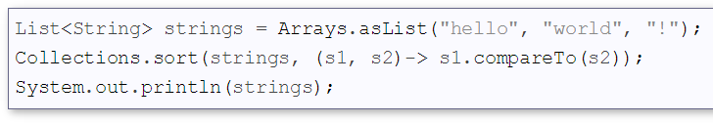
Lambda Expressions
Implémentation des closures
  Autre exemple avec avec l'interface Comparator<T>, qui expose la méthode int compare(T x, T y), qui accepte deux paramètres
Attention à la taille d’une lambda : si l’implémentation fait plus de quelques lignes, préférer l’appel d’une méthode nommée→ la lisibilité doit être votre guide !

Slide 24
Lambda Expressions
Impact des lambdas
  Dans le JDK : nouvelles classes
    Java.lang.MapStream
    Java.util.Arrays (méthode «iterable() », nouvelle CI ArraySplittable
    Nouveau package java.util.functions (Blocks, Mapper et Predicate)
  Dans les frameworks
    Orientés évènements (fwk graphiques) : pour implémenter des callback
      AWT/Swing
      GWT : attention toutefois à la traduction javascript par le moteur
  Dans les projets :
    intégrer le support des expressions lambda partout où sont définies des interfaces compatibles SAM.
    Rendre le code plus lisible, maintenable, concis et centré sur le résultat attendu
    Certains use-cases s'y prêteront plus naturellement, comme les callbacks ou handlers. Certains usages plus créatifs émergeront certainement avec le temps

Slide 25
Lambda Expressions
TP 1 Lambdas

Slide 26
Pattern Map/Filter/Reduce avec lambdas
Impact des lambdas (suite)
Les closures prennent encore plus de sens en combinaison avec d’autres nouveautés de Java 8 : les Streams et les Collectors :
  Appliquer le design pattern Map/Filter/Reduce plus simplement !
  Traiter les collections et les listes plus lisiblement et plus efficacement

Slide 27
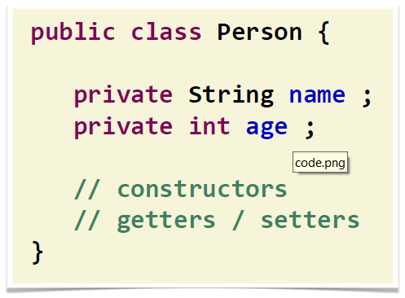
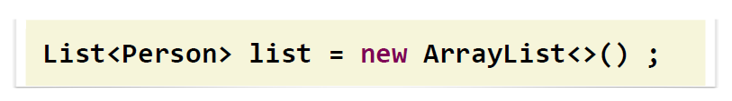

Pattern Map/Filter/Reduce avec lambdas
Un exemple très simple : un bon vieux bean et une bonne vieille liste

Slide 28
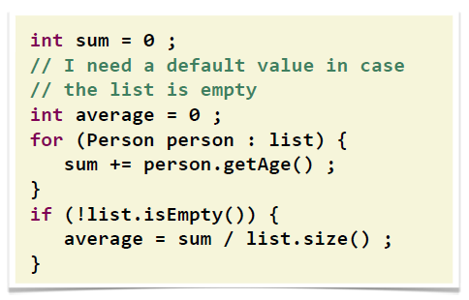
Pattern Map/Filter/Reduce avec lambdas
Calcul de la moyenne des âges des personnes

Slide 29
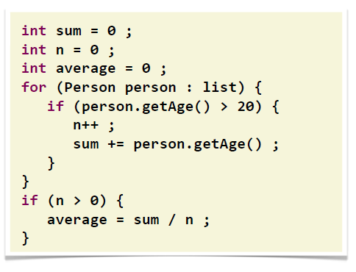
Pattern Map/Filter/Reduce avec lambdas
Plus dur : pour les personnes de plus de 20 ans uniquement
→ Programmation « impérative »
(expliquer au processeur ce qu’il doit faire et comment le faire)

Slide 30
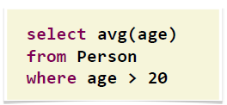
Pattern Map/Filter/Reduce avec lambdas
La programmation impérative n’est pas obligatoire : par exemple en SQL on décrit le résultat attendu et la base de données mène le calcul comme elle l’entend :

Slide 31
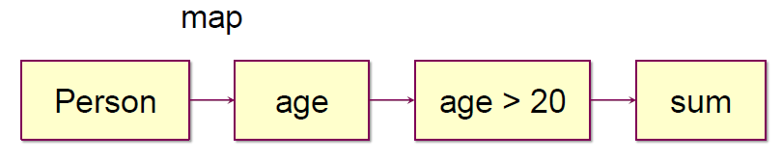
Pattern Map/Filter/Reduce avec lambdas
1ere étape : Mapping
  Prend une liste d’un type donné
  Retourne une liste d’un autre type
  Possède le même nombre d’éléments

Slide 32
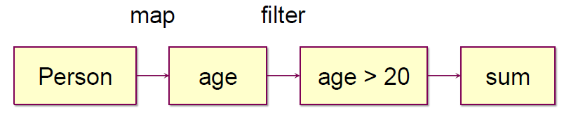
Pattern Map/Filter/Reduce avec lambdas
2ème étape : Filtrage
  Prend une liste d’un type donné
  Retourne une liste d’un autre type
  Mais avec moins d’éléments

Slide 33
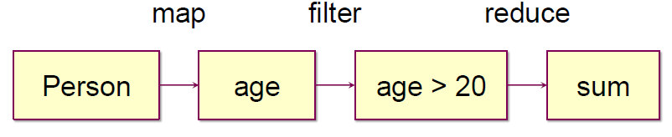
Pattern Map/Filter/Reduce avec lambdas
3ème étape : Réduction
  Agrégation des éléments d’une liste dans un seul élément
  Ex : moyenne, somme, min, max, etc.
Comment peut-on modéliser ce traitement en Java ?

Slide 34
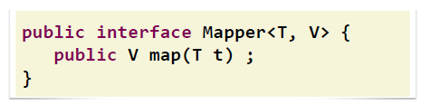
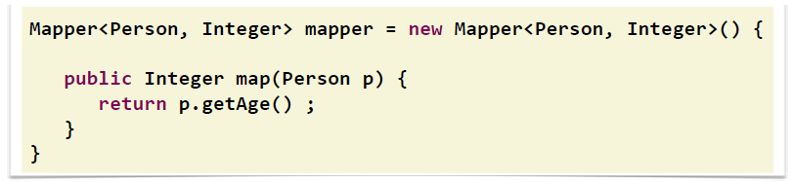
Pattern Map/Filter/Reduce avec lambdas
La façon JDK 7
  Création d’une interface pour modéliser le mapper :
  Puis création d’une classe anonyme :

Slide 35
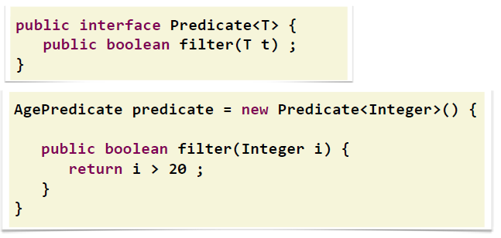
Pattern Map/Filter/Reduce avec lambdas
La façon JDK 7
  Faire la même chose pour le filtrage :

Slide 36
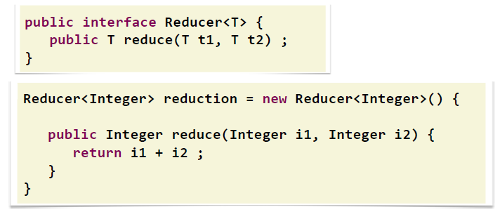
Pattern Map/Filter/Reduce avec lambdas
La façon JDK 7
  Et faire la même chose pour la réduction :

Slide 37
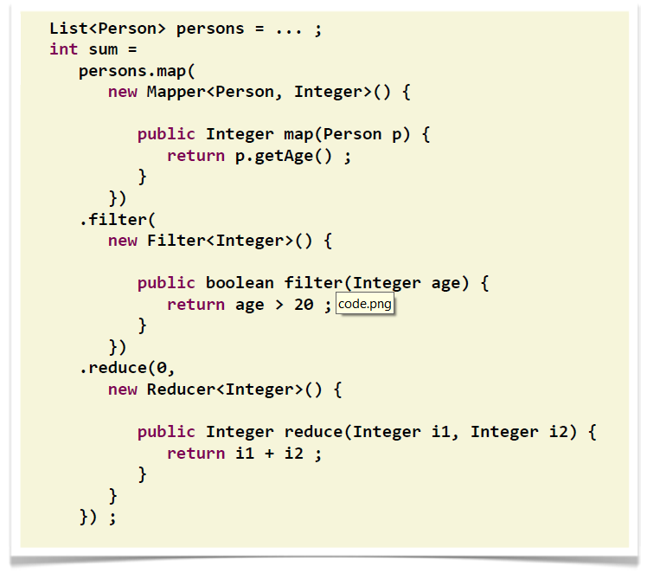
Pattern Map/Filter/Reduce avec lambdas
La façon JDK 7
  Définir 3 interfaces
  Et appliquer….
  → Code long, difficile à écrire et à lire
  → Les lambdas sont là pour simplifier précisément ce genre de pattern

Slide 38
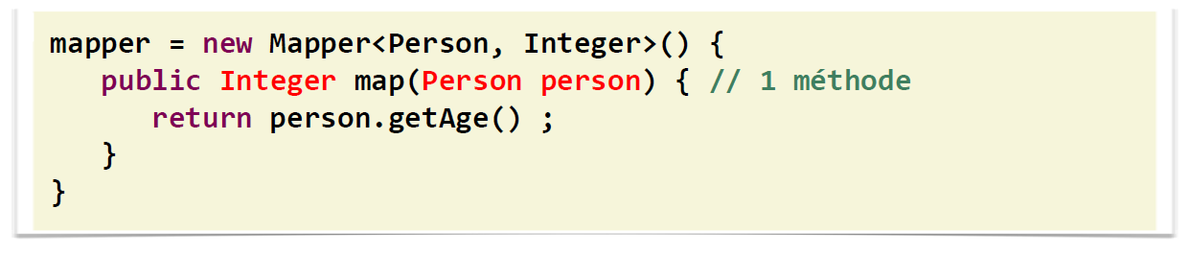
Pattern Map/Filter/Reduce avec lambdas
La façon JDK 8
  Exemple du mapper :

Slide 39
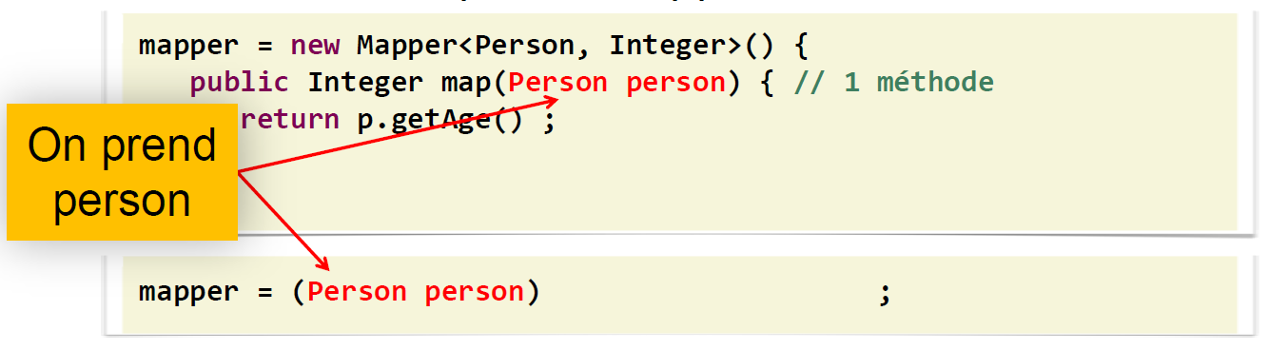
Pattern Map/Filter/Reduce avec lambdas
La façon JDK 8
  Exemple du mapper :

Slide 40
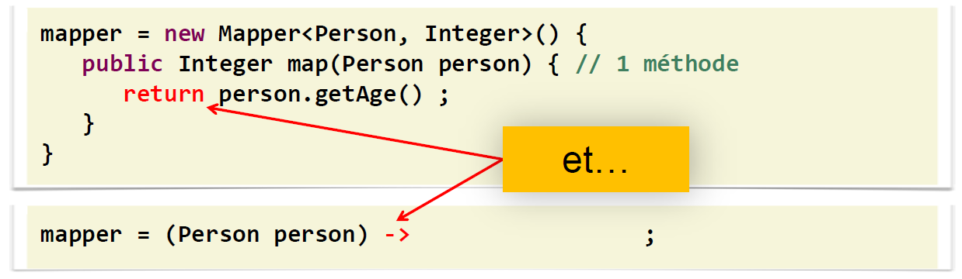
Pattern Map/Filter/Reduce avec lambdas
La façon JDK 8
  Exemple du mapper :

Slide 41
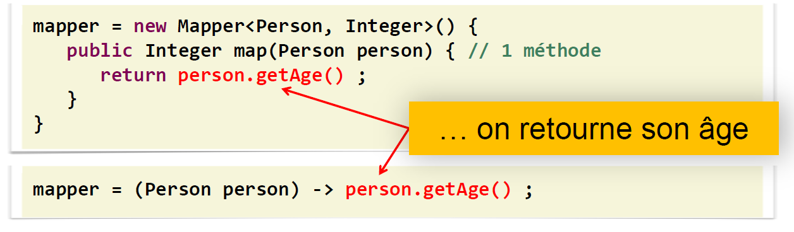
Pattern Map/Filter/Reduce avec lambdas
La façon JDK 8
  Exemple du mapper :
Le compilateur reconnait cette expression comme une implémentation du mapper

Slide 42
Implémenter des lambdas
3 conditions pour que le compilateur reconnaisse cette expression comme une implémentation du mapper :
  1 - Il ne faut qu’une seule méthode dans l’interface du mapper
  2 - Les types des paramètres et le type de retour doivent être compatibles
  3 - Les exceptions jetées doivent être compatibles

Slide 43
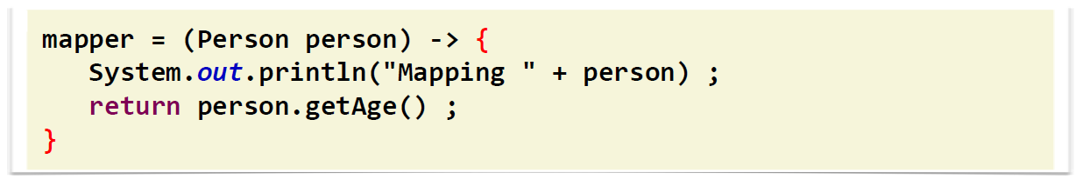
Implémenter des lambdas
Que se passe-t-il si….
  …. Il y a plus d’une ligne de code ?
  Accolades + return explicite

Slide 44
Implémenter des lambdas
Que se passe-t-il si….
  …. Le type de retour est void ?

Slide 45
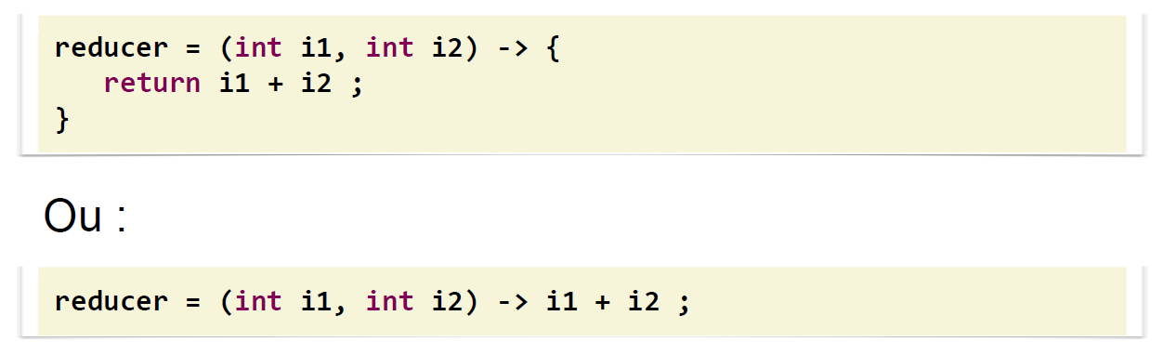
Implémenter des lambdas
Que se passe-t-il si….
  …. La méthode prend plus d’un argument ?

Slide 46
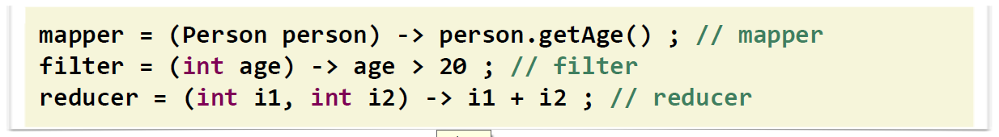
Implémenter des lambdas
D’autres lambdas
  On peut écrire d’autres lambdas facilement

Slide 47
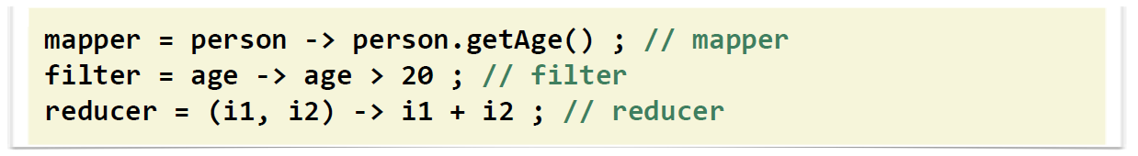
Implémenter des lambdas
D’autres lambdas
  On peut écrire d’autres lambdas facilement :
  Et la plupart du temps, les types sont omissibles car inférés :
→ Une expression lambda est une autre façon d’écrire des instances de classes anonymes

Slide 48
Implémenter des lambdas
D’autres syntaxes
  On peut écrire:
  Mais on peut aussi écrire :

Slide 49
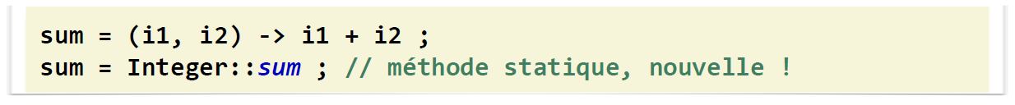
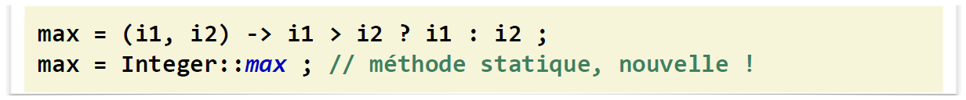
Implémenter des lambdas
D’autres syntaxes
  On peut écrire:
  Ou encore :
  Ou encore :

Slide 50
Plus loin sur les lambdas
Plus loin sur les lambdas
- Comment modéliser une expression lambda ?
- Puis-je mettre une expression lambda dans une variable ?
- Une lambda est-elle un objet ?

Slide 51
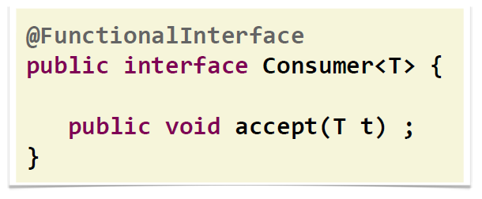
Plus loin sur les lambdas
Modélisation
  Une lambda = instance d’une interface fonctionnelle
  ne possède qu’une unique méthode
  peut être annotée par @FunctionalInterface (optionnel)

Slide 52
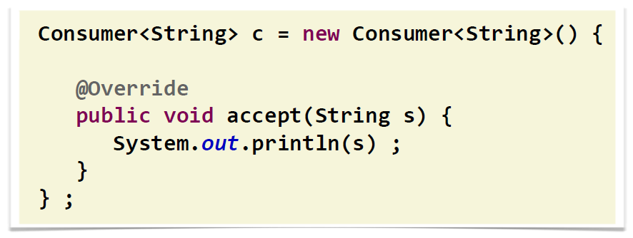
Plus loin sur les lambdas
Mettre une lambda dans une variable
  Exemple d’un consommateur :
  Donc :

Slide 53
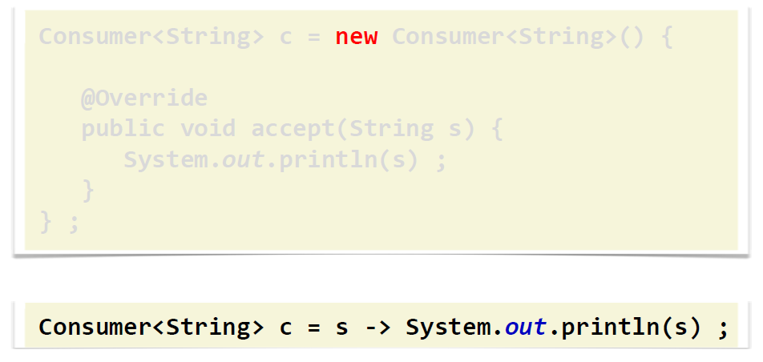
Plus loin sur les lambdas
Une lambda est-il un objet ?
  Petit jeu des sept erreurs (avec une seule erreur ☺ ) :

Slide 54
Plus loin sur les lambdas
Plus loin sur les lambdas
Comment modéliser une expression lambda ?
  → réponse : avec une interface fonctionnelle
Puis-je mettre une expression lambda dans une variable ?
  → réponse : oui
Une lambda est-elle un objet ?
  → réponse : non

Slide 55
Interfaces fonctionnelles natives
Des lambdas à profusions : java.utils.functions.*
  dans ce package sont définies des nouvelles interfaces fonctionnelles indispensables à la clarté des lambdas
  Il y en a 43….
Supplier
Consumer / BiConsumer
Function / BiFunction (UnaryOperator / BinaryOperator)
Predicate / BiPredicate
En plus des versions construites sur les types primitifs

Slide 56
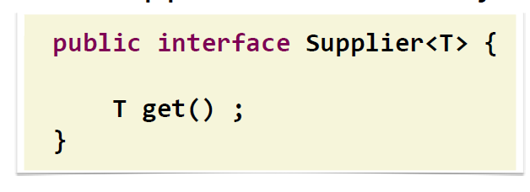
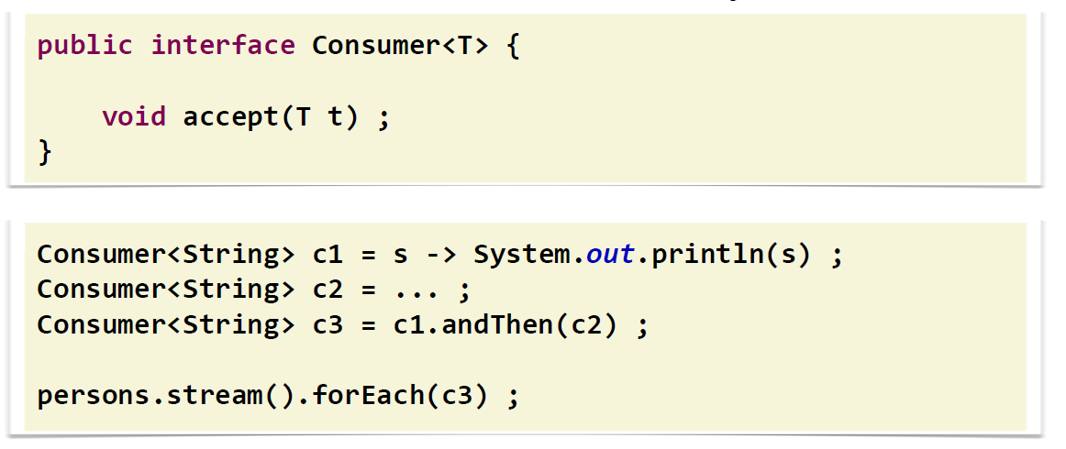
Interfaces fonctionnelles natives
Supplier
  Un supplier fournit un objet :
Consumer
  Un consommateur consomme un objet :

Slide 57
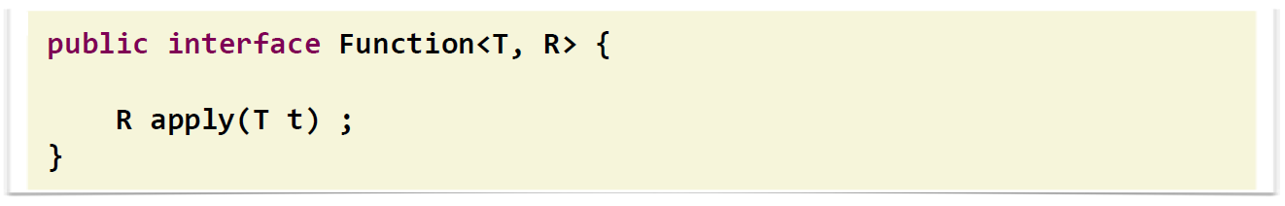
Interfaces fonctionnelles natives
Function
  Une fonction prend un objet et retourne un autre objet
  Les fonctions peuvent être chaînées et / ou composées
  BiFunction prend deux arguments au lieu d’un
  UnaryOperator et BinaryOperator opèrent sur un seul type

Slide 58
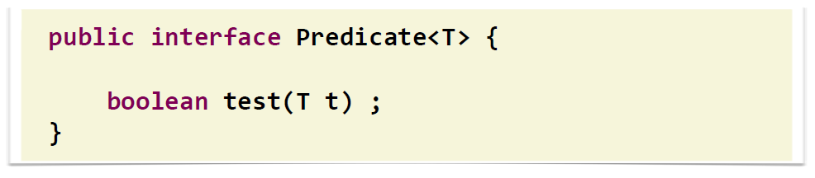
Interfaces fonctionnelles natives
Predicate
  Un Predicate prend un objet et retourne un booléen
  Il peut être inversé, et composé avec des AND ou OR
  BiPredicate prend 2 arguments à tester

Slide 59
Function descriptor
Function Descriptors
  La signature de la méthode abstraite dans une interface fonctionnelle décrit essentiellement la signature d’une lambda.
  La méthode abstraite est appellée « function descriptor »
Syntaxe
  La notation () -> void représente une fonction sans paramètre retournant void (interface Runnable et sa méthode void run() par exemple)
  (Person, Person) -> int indique une fonction prenant deux Person en paramètre et retournant un int
  Note : la notation lambda ()-> est dite “burger arrrow”

Slide 60
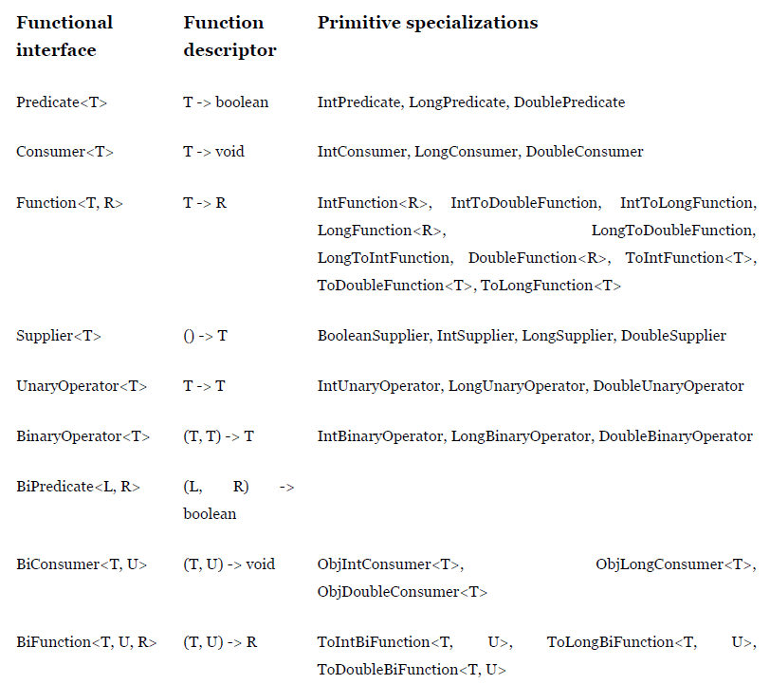
Function descriptor

Slide 61
TP2 Lambdas

Slide 62
Pattern map/filter/reduce
Retour sur map/filter/reduce
Comment implémenter le pattern map / filter / reduce sur
List<Person> ?

Slide 63
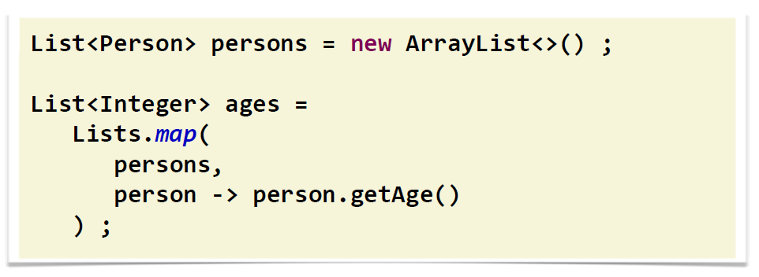
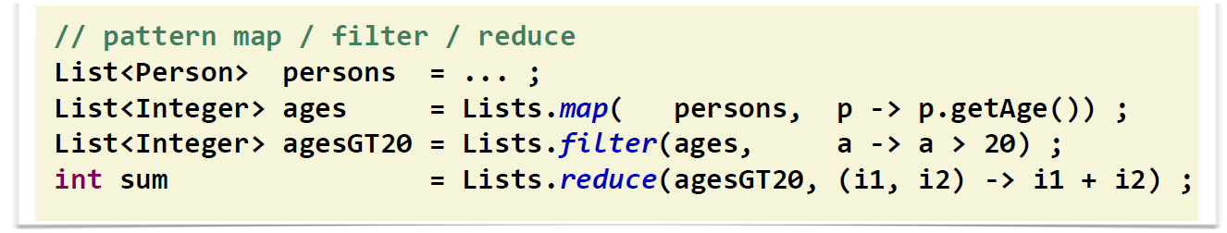
Pattern map/filter/reduce
Exemple de mapping d’une liste en JDK 8 avec des Lambdas :
Pattern complet probable
Lists : Factory externe à créer
(inexistante dans le JDK).
Code technique (parcours listes, etc) des fonctions map/filter/reduce poussée dans une API externe à l’application (niveau JDK).
Meilleure lisibilité du code utile, séparation des algorithmes..

Slide 64
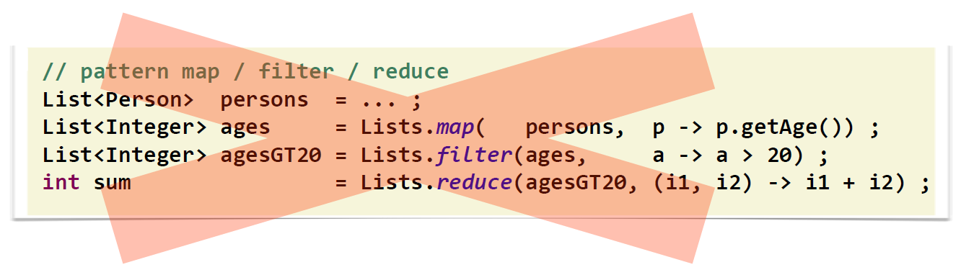
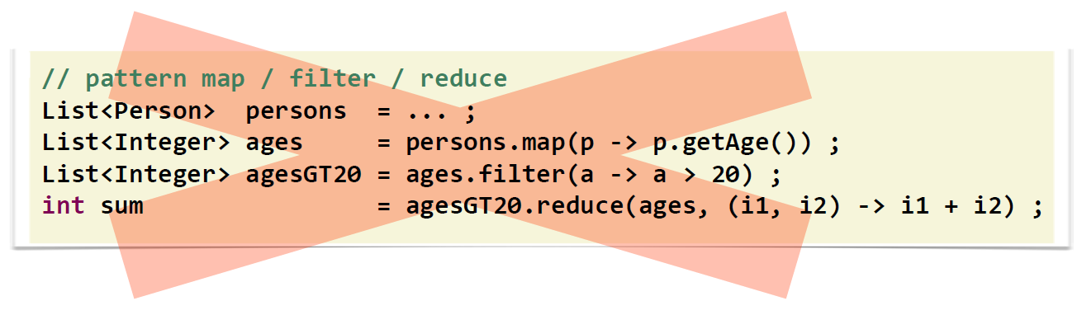
Pattern map/filter/reduce
Mais peu performant : si la liste est TRES GRANDE
  Duplication et création de listes inutiles, occupation mémoire, CPU, GC etc…
  Ce n’est donc pas le bon pattern…
  Ni celui-ci ! (méthodes directement implémentées sur l’API Collections : même problèmes de perf)

Slide 65
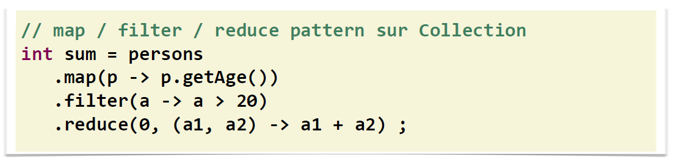
Pattern map/filter/reduce
→ Besoin d’un nouveau concept pour traiter les listes de grande taille de façon efficace
Implémenter le map / filter / reduce sur l’API Collection aurait mené à ceci :
→ Approche non viable (demande d’’ajouter de nouvelles méthodes dans l’interface Collection, mais elle est implémentée de 1000 façons différentes dans les projets…), mais façon agréable d’écrire et de lire le code.

Slide 66

Pattern map/filter/reduce
Conservons le même pattern en ajoutant un appel intermédiaire :
→ Nouveautés Java 8 : Collection.stream() retourne un Stream : une nouvelle interface !
→ Nouvelle interface = on a les mains libres !

Slide 67
Evolution des interfaces
Nouveauté : Méthodes par défaut en Java 8
  Problème : ajouter des méthodes aux interfaces sans toucher aux implémentations (éviter les erreurs de compilations de l’existant)
  Solution : changer la façon dont les interfaces fonctionnent en java 8 !
  → Introduction des méthodes par défaut : default method ou defender method

Slide 68


Evolution des interfaces
Méthodes par défaut en Java 8
  Problème : stream() a été ajouté dans Collection<E> : ArrayList a donc besoin de l’implémentation de stream()
  Solution : La mettre dans l’interface….

Slide 69
Evolution des interfaces
Méthodes par défaut en Java 8
Cette évolution remet-elle les principes objets en question ?
  Une interface devient-elle une classe abstraite ?
  Non :
    une classe abstraite peut avoir des champs et possède un constructeur
    un appel de méthode d’une classe abstraite (ou pas) est résolu à l’exécution
    une implémentation par défaut est juste du code, lié à la compilation

Slide 70

Evolution des interfaces
Méthodes par défaut en Java 8
Cette évolution remet-elle les principes objets en question ?
  Cela amène-t-il l’héritage multiple en Java ?
  Oui, mais on l’a déjà :
Ce que l’on a en Java est l’héritage multiple de type
→ Java 8 amène l’héritage multiple d’implémentation

Slide 71


Evolution des interfaces
Méthodes par défaut en Java 8
→ Simplifier l’écriture des implémentations en évitant le code redondant
  Nous avons tous écrit une implémentation d’Iterator :
  Grâce à Java 8, plus besoin d’écrire ce code :

Slide 72

Evolution des interfaces Java 8
Méthodes par défaut en Java 8
Le concept d’interface en Java 8 est donc changé

Slide 73

Evolution des interfaces Java 8
Méthodes par défaut en Java 8
Le concept d’interface en Java 8 est donc changé
… vraiment !
Maintenant possible de mettre des implémentations dans les interfaces !
Maintenant possible de mettre des méthodes statiques dans les interfaces !

Slide 74
Evolution des interfaces Java 8
Nouvelles interfaces en Java 8 :
1 - Méthodes par défaut, héritage multiple d’implémentation
  règles pour gérer les conflits, qui s’appliquent à la compilation
2 - Des méthodes statiques dans les interfaces
3 – A noter qu’un interface ne contenant qu’une méthode abstraite et plusieurs méthodes par défaut reste une interface fonctionnelle
→ Tout ceci va permettre de nouvelles manières d’écrire les APIs

Slide 75
API Stream
L’API Stream (java.util.stream)

Slide 76
API Stream
Qu’est ce qu’un Stream ?
  Un nouveau type en Java 8 : représente une séquence d’éléments permettant de chaîner des opérations et agrégations sur les éléments qui le compose.
  Identique au principe des commandes pipes d’unix/linux
  ( ex : ls –a | grep java | more)
  le résultat d’une opération et le sujet de la suivante.
  N’est pas une structure de données (pas d’organisation interne d’éléments, pas de stockage)
  D’un point de vue technique : une interface paramétrée
    Un stream de String, un stream de Person…
  D’autres interfaces existent pour les types primitifs : IntStream, LongStream, DoubleStream…

Slide 77
API Stream
Une nouvelle notion :
  1) Un stream ne porte pas de donnée (0 occupation mémoire)
  2)Un stream ne peut pas modifier sa source de données
  3)Une source peut être infinie, ou non bornée
  4)Un Stream traite ses données de façon lazy
Possibilité d’optimiser les opérations entre elles (parallélisme)
Besoin d’un mécanisme pour déclencher les traitements
Désignées principalement pour une utilisation avec les lambdas

Slide 78


API Stream
Comment construire un stream ?
  1 -À partir d’une collection :
  2 - À partir d’un tableau :
  3 - À partir des méthodes factory de Stream

Slide 79


API Stream
Comment construire un stream ?
  D’autres patterns

Slide 80

API Stream
Deux type de méthodes sur les streams
  Opérations intermédiaires (qui renvoient donc un Stream)
    Ex : map, filter….
  Opérations terminales (qui renvoient autre chose qu’un stream et qui déclenchent le traitement)
    Ex : reduce, forEach…

Slide 81
API Stream
Sur notre pattern Map/Filter/Reduce
Construction d’un stream sur une liste
Opérations intermédiaires : Déclaration/implémentation des méthodes par lambdas
Opération terminale : Lancement du calcul
Valeur par défaut en cas de stream vide

Slide 82
API Stream
Un stream possède un état
  -SIZED = le cardinal du Stream est connu
  -ORDERED = l’ordre du Stream est important (List)
  -DISTINCT = pas de doublon dans le Stream (Set)
  -SORTED = les Stream est trié (SortedSet)
Certaines opérations changent cet état
  le filtrage annule SIZED
  le mapping annule DISTINCT et SORTED

Slide 83
API Stream
Cela permet d’optimiser :
un HashSet ne peut pas avoir de doublons…
  donc distinct() ne fait rien (NOP) pour un stream construit sur un HashSet
un TreeSet est trié, donc…
  sorted() ne fait rien pour un stream construit sur un TreeSet

Slide 84
API Stream
Opérations Stateless / Stateful
  Certaines opérations sont stateless :
  (pas besoin de plus d’information que ce qui est contenu dans person)
  Et certaines sont stateful

Slide 85


API Stream
Exemple : tri d’un tableau de String
  Génération du tableau en java 7 :
  Avec les streams :
  ou

Slide 86

API Stream
Exemple : tri d’un tableau de String
  Tri + génération du tableau avec les Streams
Opérations intermédiaires
Opération terminale

Slide 87
API Stream
Quelques règles supplémentaires…
  1 - Il y a des opérations intermédiaires, et des opérations terminales
  2 - Seule une opération terminale déclenche les traitements
  3 - Une seule opération terminale est autorisée
  4 - Un Stream ne peut être traité qu’une seule fois
  Si besoin, un autre Stream doit être construit

Slide 88

API Stream
Les réductions
  Faire la somme des âges :
  Ce serait bien de pouvoir écrire :
  MAIS sum() n’est pas définie sur Stream<T>
  Que voudrait dire additionner des personnes ?

Slide 89
API Stream
Les réductions
  Faire la somme des âges :
  Ce serait bien de pouvoir écrire :
  MAIS sum() n’est pas définie sur Stream<T>
  Que voudrait dire additionner des personnes ?

Slide 90

API Stream
Les réductions
  Solution : il y a une méthode sum() sur IntStream
  2ème version :
  Résultat = 0 pour une liste vide

Slide 91

API Stream
Les réductions
  2ème version améliorée :

Slide 92
API Stream
Les réductions disponibles :
  Sur Stream<T> :
    reduce()
    count(), min(), max()
    anyMatch(), allMatch(), noneMatch()
    findFirst(), findAny()
    toArray()
    forEach(), forEachOrdered()
  Sur IntStreal, LongStream, DoubleStream
    average()
    sum()
    summaryStatistics()

Slide 93


Les Collectors
Average, Sum, Count
Concaténation des noms dans une String

Slide 94


Les Collectors
Accumulation dans un Set :
Accumulation dans une collection passée en paramètre :

Slide 95

Les Collectors
Calculer un max avec un comparateur :
  (Optional : quand le résultat par défaut n’est pas forcément 0)
→ BONUS : une API Comparator

Slide 96

Les Collectors
Construction des comparateurs : Nouvelle API

Slide 97

Les Collectors
Classe Collectors : Mapping
La méthode mapping() prend 2 paramètres
  une fonction, qui mappe les éléments du Stream
  un collecteur, appelé « downstream », appliqué aux valeurs mappées
Ex: Accumuler les noms des personnes dans un Set :

Slide 98

Les Collectors
Classe Collectors : Mapping
Mapper le stream + acccumulation dans une collection

Slide 99

Les Collectors
Classe Collectors : GroupingBy
« Grouping by » construit des tables de hachage
  méthode de construction des clés
  par défaut, les éléments sont rangés dans une liste
  on peut spécifier un downstream (collector)
Ex: Des personnes par âge

Slide 100

Les Collectors
Classe Collectors : GroupingBy
  …rangées dans des Set :
  … on ne garde que les noms :

Slide 101


Les Collectors
Classe Collectors : GroupingBy
  … les noms rangés dans des TreeSet :
  … dans un TreeMap, etc etc etc

Slide 102

Les Collectors
Classe Collectors : GroupingBy
  Exemple : Création d’un histogramme des âges :
  Donne le nombre de personnes par âge

Slide 103

Les Collectors
Classe Collectors : PartioningBy
  Crée une Map<Boolean, …> avec un prédicat
  map.get(TRUE) retourne la liste des personnes de plus de 20 ans

Slide 104

Les Collectors
Classe Collectors : PartioningBy
  Définir d’autres traitements….

Slide 105
TP 4 : Collectors

Slide 106
Conclusion
Conclusion Java 8
Pourquoi les lambdas ont-ils été introduits dans Java 8 ?
  Parce que les lambdas rendent le code plus lisible
  Parce qu’ils initient la programmation fonctionnelle en java
  Et aussi parce que les lambdas autorisent des nouveaux patterns qui permettent de paralléliser les traitements simplement et de façon sûre
    dont les applications ont besoin
    dont concepteurs d’API ont besoin

Slide 107
Conclusion
Conclusion Java 8
Java 8 est arrivé le 15 mars, il s’agit de la mise à jour la plus importante depuis 15 ans que Java existe
  Nous n’avons pas tout vu, de nombreuses autres nouveautés sont encore à découvrir (API java.util.time, moteur JS Nashorn…)
Migrer vers Java 8 va nécessiter du travail pour nous les développeurs
  auto-formation
  changement de nos habitudes de programmer
  convaincre nos boss…

Slide 108


Conclusion
Bibliographie

Slide 109
Deux petites choses avant de partir ☺ :
→ Evaluation du module
  Prenez le temps d’évaluer ce module en remplissant le formulaire :
  http://goo.gl/forms/Xg6V36uWi6
→ QCM Java
  Retournez vos claviers et répondez aux 80 questions du QCM
  Questions identiques à la certification Java 7 + 3 questions Java 8
  Vous avez 2 heures ! (15h30 → 17h30)
  MERCI !

